Slide 1

Grupo PINSA Mazatlán: Impulsando la Sostenibilidad en la Industria Atunera
Este proyecto busca integrar prácticas sustentables en la industria atunera de PINSA, utilizando tecnología para reducir el impacto ambiental.

Slide 2

¿Quiénes somos?
Presencia
Misión
PINSA Mazatlán, con más de 30 años en el mercado nacional e internacional, distribuye atún y sardina en conserva y productos congelados.
Producir y comercializar con pasión y liderazgo, alimentos del mar innovadores y de alta calidad, que enriquezcan la alimentación de la población.
Visión
Ser líderes globales en productos del mar, consolidándonos como una empresa altamente rentable, respaldada por el compromiso y confianza de su gente.

Slide 3

Problemática: Impacto ambiental
Desafío
Objetivo
Implementar una infraestructura informática eficiente y sostenible.
Reducir el consumo de energía y recursos naturales.
Prioridad
Promover la conciencia ambiental y la responsabilidad social.

Slide 4
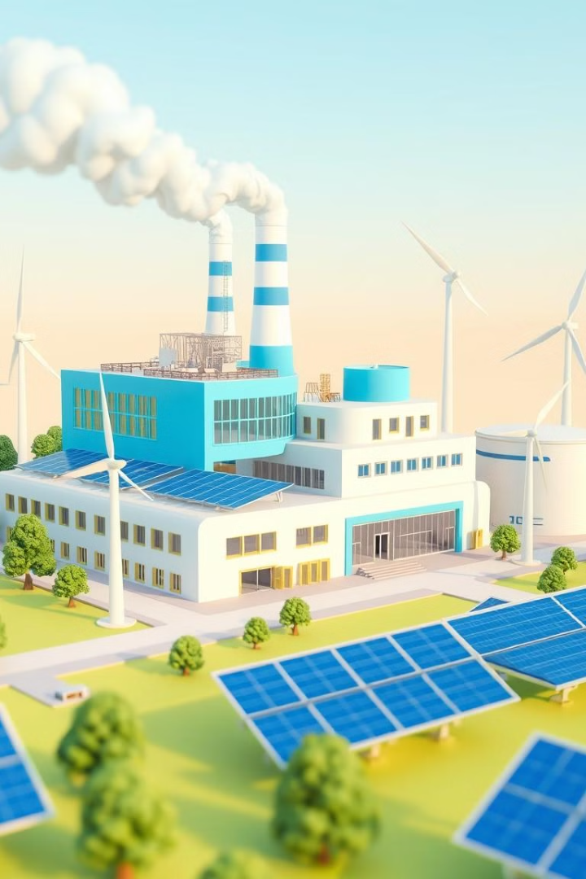
Solución: Hacia la Sustentabilidad
1
Eficiencia
Comparar las eficiencias energéticas de otras empresas para encontrar mejores prácticas.
2
Simulación
Utilizar el simulador Cisco Packet Tracer para simular tecnologías que mejoren la eficiencia y reduzcan la huella de carbono.
3
Implementación
Promover la sostenibilidad y proteger el medio ambiente, mientras se mejora la eficiencia y productividad de la empresa.

Slide 5
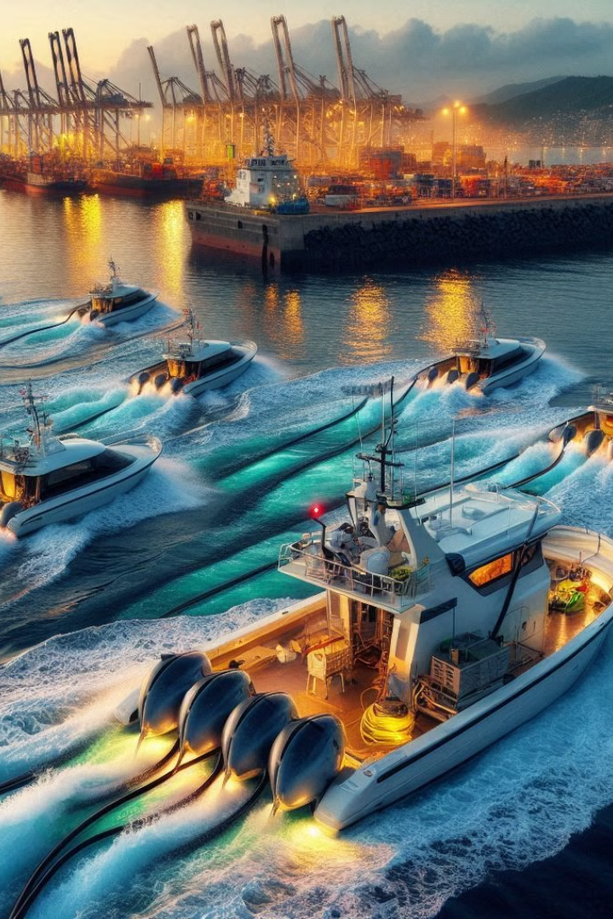
Justificación del proyecto
Se justifica debido a la necesidad urgente de abordar el impacto ambiental de la industria atunera en Mazatlán, Sinaloa. La empresa PINSA, líder en este sector, tiene la oportunidad de implementar prácticas sostenibles que reduzcan su huella ambiental y protejan la biodiversidad marina.

Slide 6
Investigación de Estrategias
Característica
Google
Facebook
Amazon
Objetivo de energía renovable
100% para 2025
100% para 2020 (alcanzado)
100% para 2030 (Compromiso Climate Pledge)
Inversiones en energía renovable
Acuerdos de compra de energía (PPA) para energía solar y eólica a gran escala.
PPA para energía solar y eólica, inversión en proyectos de energía renovable a nivel mundial.
PPA para energía solar y eólica, inversión en proyectos de energía renovable a nivel mundial, incluyendo proyectos de almacenamiento de energía.
Tecnologías de enfriamiento
Refrigeración por aire, refrigeración evaporativa, sistemas de enfriamiento free-cooling.
Refrigeración por aire, refrigeración evaporativa, sistemas de enfriamiento free-cooling.
Refrigeración por aire, refrigeración evaporativa, sistemas de enfriamiento free-cooling.
Gestión de energía
Gestión de energía en tiempo real, optimización del uso de servidores, machine learning para predecir la demanda energética.
Gestión de energía en tiempo real, optimización del uso de servidores, machine learning para predecir la demanda energética.
Gestión de energía en tiempo real, optimización del uso de servidores, machine learning para predecir la demanda energética.
Diseño de centros de datos
Centros de datos modulares, uso de materiales de construcción eficientes energéticamente, optimización del flujo de aire.
Centros de datos modulares, uso de materiales de construcción eficientes energéticamente, optimización del flujo de aire.
Centros de datos modulares, uso de materiales de construcción eficientes energéticamente, optimización del flujo de aire.
Otras iniciativas
Programas de concienciación de empleados, uso de vehículos eléctricos en sus flotas, inversión en tecnologías de eficiencia energética para sus productos.
Programas de concienciación de empleados, uso de vehículos eléctricos en sus flotas, inversión en tecnologías de eficiencia energética para sus productos.
Programas de concienciación de empleados, uso de vehículos eléctricos en sus flotas, inversión en tecnologías de eficiencia energética para sus productos (como dispositivos Echo con modo de bajo consumo).
En Resumen
Google
Facebook
Amazon
Compromiso con la energía renovable, sistemas de enfriamiento avanzados, gestión inteligente de la energía.
Energía renovable, tecnologías de enfriamiento eficientes, gestión inteligente de la energía, diseño de centros de datos.
Energía renovable, gestión inteligente de la energía, optimización del uso de servidores, machine learning.

Slide 7
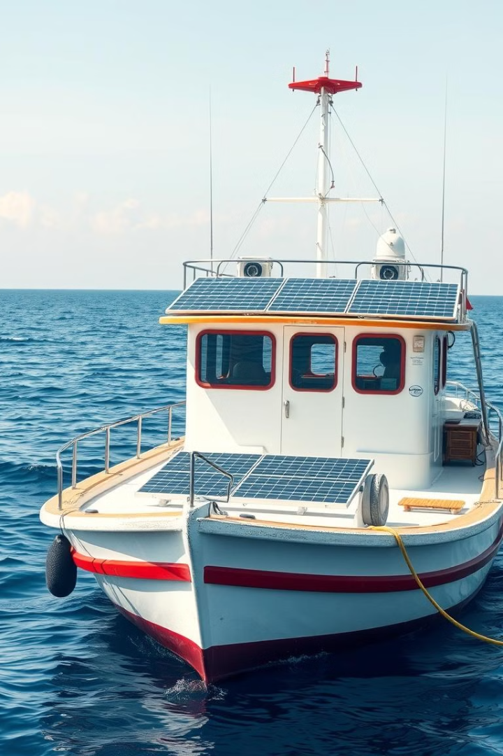



Adaptando las Mejores Prácticas
Barcos
Instalar paneles solares, optimizar sistemas de refrigeración, utilizar técnicas de pesca sostenible.
-Reducción de combustible
-Técnicas de pesca sostenible
Fábricas
Utilizar energía renovable, implementar sistemas de refrigeración eficientes, reducir residuos.
-Optimización del proceso de congelación
-Reducción de residuos
Cultura de sostenibilidad en toda la empresa:
-Capacitación: Capacitar a los empleados en prácticas de eficiencia energética y sostenibilidad.
-Certificaciones: Buscar certificaciones de sostenibilidad que reconozcan las prácticas responsables de Grupo Pinsa.

Slide 8
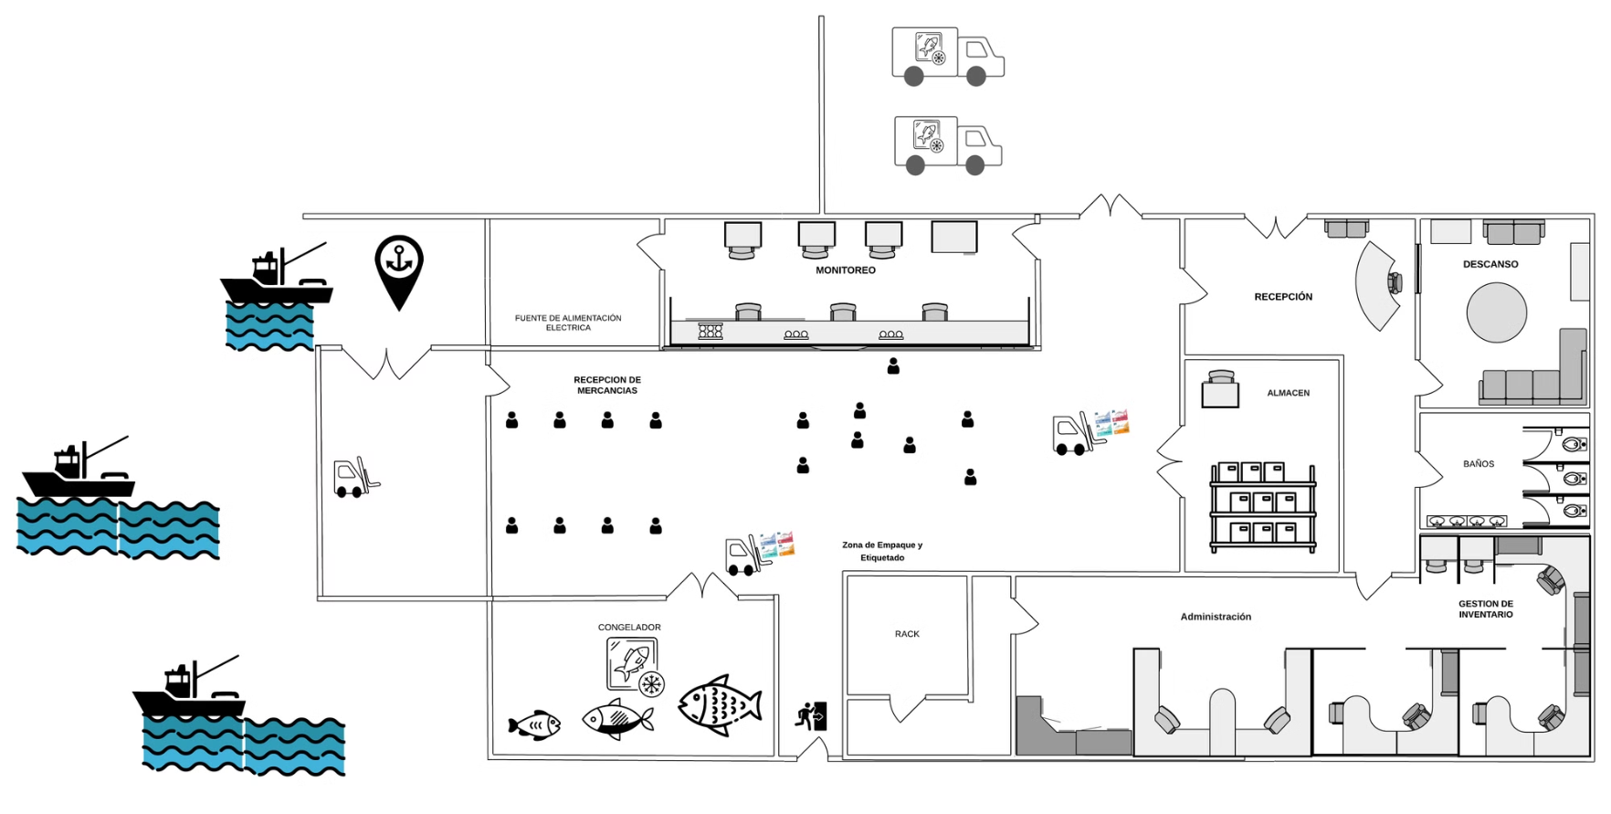
Simulador
En la siguiente información mostraremos los detalles del cisco Packet Tracer donde realizamos la simulación para que Pinsa implemente lo aprendido en la investigación, tanto en la planta de congelados como en sus barcos pesqueros.

Slide 9

Beneficios para Grupo PINSA
Reducción de la Huella de Carbono: La implementación de tecnologías limpias y la optimización de procesos contribuyen a la reducción de la huella de carbono de Grupo PINSA, disminuyendo su impacto ambiental.
Ahorro Económico: La eficiencia energética y la reducción de consumo de combustible generan ahorros económicos significativos para la empresa.
Mejora de la Eficiencia Operativa: La gestión inteligente de la energía y la optimización de procesos mejoran la eficiencia operativa de Grupo PINSA en toda la cadena de producción.
Fortalecimiento de la Imagen Corporativa: La adopción de prácticas sostenibles fortalece la imagen de Grupo PINSA como una empresa responsable y comprometida con el medio ambiente.
Conservación de los Recursos Marinos: Las prácticas de pesca sostenible y la protección de la biodiversidad marina contribuyen a la conservación de los recursos marinos para las futuras generaciones.

Slide 10

Conclusión
El proyecto ofrece un aprendizaje significativo sobre la importancia de integrar prácticas responsables en la industria atunera. A través de la implementación de tecnologías de eficiencia energética y la adaptación de las mejores prácticas de gigantes tecnológicos como Google, Facebook y Amazon, Grupo PINSA puede lograr beneficios significativos tanto a nivel ambiental como económico.

